Slide 1

Sharpest++
(Chapter 5 - Const & Constexpr)
Notes:
Summary by nErumin(@Github)

Slide 2

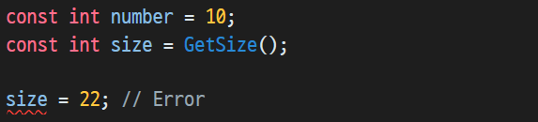
Item 1. const
const로 선언 및 정의된 변수는 값을 변경할 수 없다.
값을 변경할 수 없기 때문에, const 객체는 반드시 생성할 때 초기화되어 있어야 한다.
const 객체는 객체의 상태를 변경하지 않는 연산만 수행할 수 있다.

Slide 3


Item 1. const
기본적으로 const 객체는 파일에 지역적인 특징을 가진다.
즉, 여러 파일에 같은 이름으로 객체를 정의해도 각 파일 내에서는 별개의 객체로 취급된다.
base.h
a.cpp
b.cpp
Q. 위 그림과 같이 const 객체가 정의되고 사용되면 어떤 일이 일어날까?
Notes:
세 파일 모두에 각각 다른 “number“ 변수가 생겨난다. (#include를 통한 코드 붙여넣기가 끝나면 결국 세 파일 각각에 “number” 변수를 정의한 것과 같다.)
단, 이 경우에는 컴파일러의 최적화 기법이 끼어들 가능성도 있다. (컴파일 시간에서는 약간 손해를 볼 수 있다.)

Slide 4


Item 1. const
Q. 동일한 const 객체를 다른 파일과 공유하고 싶다면, 어떻게 해야 할까?
base.h
a.cpp
base.cpp
공유하고자 하는 객체를 extern으로 선언하고 정의한다.
Notes:
extern을 통한 명시적 공유는 컴파일 시간을 줄여주지만, 컴파일러의 최적화가 개입할 여지가 없을 수 있다.

Slide 5
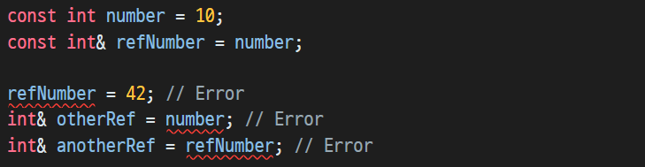
Item 1. const
const 객체를 참조자에 결합시킬 수 있다.
이를 const에 대한 참조자라고 한다.
Notes:
const 참조자라고 줄여쓰기도 하지만, 간혹 const인 참조자로 오해를 살 여지가 있다. 기술적으로 const인 참조자는 존재하지 않는다.
참조자는 객체가 아니므로 참조자를 const로 만드는 것은 불가능하다. 사실 어떤 의미에서 보자면 참조자는 다른 객체 참조가 불가능하므로 모든 참조자는 const이다.
타입에서 const의 의미는 참조자 결합 여부가 아니라 참조자로 할 수 있는 것을 다르게 할 뿐이다.

Slide 6
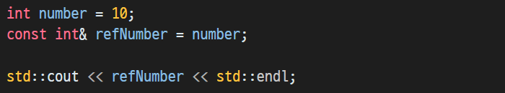
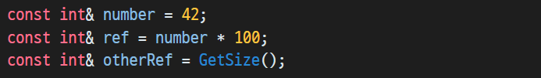
Item 1. const
일반 객체를 const에 대한 참조자에 결합시킬 수 있다.
상수나 표현식의 결과 값을 const에 대한 참조자에 결합시킬 수 있다.

Slide 7

Item 1. const
참조자가 참조하는 타입으로 변환할 수 있는 객체를, const에 대한 참조자에 결합시킬 수 있다.
Q. 왜 const 객체가 아닌 객체도 const에 대한 참조자에 결합시킬 수 있을까?
Q. 왜 일반 참조자는 상수나 표현식 결과 등과 결합될 수 없을까?
Notes:
참조자가 컴파일러에 의해 생성된 “임시 변수”와 결합하기 때문이다.
A2. 임시 변수와 결합하기 때문에, 참조자로 값을 바꿀 수 있게 되면 프로그래머에게 보이지 않는 임시 변수의 값이 바뀌게 된다. 이는 직관적이지 않다.

Slide 8
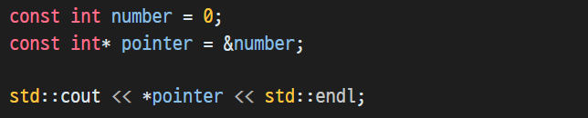
Item 1. const
포인터도 const 객체를 가리킬 수 있다.
이를 const에 대한 포인터라고 한다.

Slide 9

Item 1. const
참조자처럼, const 객체가 아니어도 const에 대한 포인터가 가리킬 수 있다.
때문에, const에 대한 포인터만 가지고는 포인터가 가리키는 객체가 const인지 아닌지 알 수가 없다.

Slide 10
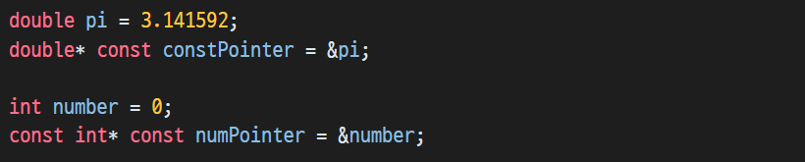
Item 1. const
포인터 자체도 객체이므로, const 객체로 만들 수 있다.
const 포인터도, 변수 선언과 동시에 반드시 초기화해야 한다.
const 포인터는 const에 대한 포인터와 전혀 관련이 없다.
Notes:
위에서 ‘constPointer’ 포인터로 ‘pi’ 변수의 값을 바꿀 수 있다.
const 객체를 가리키는 const를 하위(low-level) const, 포인터 자체의 const를 상위(top-level) const라고도 한다.

Slide 11
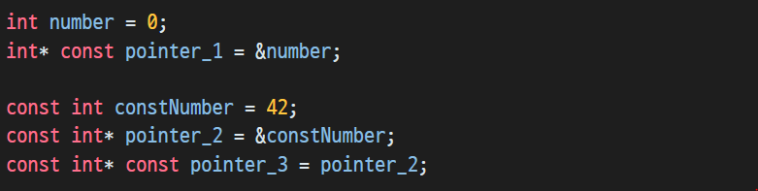
Item 1. const
Q. 아래 코드에서, 포인터의 const 여부와 포인터를 통한 객체의 수정 가능 여부를 맞혀보자.
포인터를 포함하여, 값이 복사될 때는 상위 const가 무시된다.
하위 const는 값이 복사될 때 무시되지 않는다.
Notes:
A. 순서대로 (상위 const), (하위 const), (상위 const + 하위 const)이다.

Slide 12
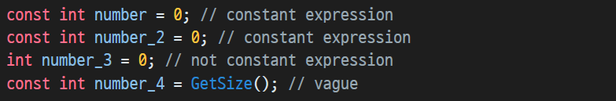
Item 2. constexpr
컴파일 시 평가할 수 있는 고정 값 표현식을 상수 표현식(constant expression)이라 한다.
상수는 상수 표현식이다.
상수 표현식으로 초기화한 const 객체도 상수 표현식 중 하나이다.
객체의 상수 표현식 여부는 타입과 초기 값에 따라 결정된다.
Notes:
위 코드에서 GetSize 함수가 constexpr 함수일 경우, number_4 변수도 상수 표현식이다.

Slide 13

Item 2. constexpr
C++11 이후로는 상수 표현식의 값을 constexpr 변수에 담아서 사용할 수 있다.
constexpr 변수는 암시적으로 const 변수이다.
즉, constexpr 변수 역시 선언과 동시에 반드시 상수 표현식으로 초기화해야 한다.
Notes:
constexpr과 const는 엄밀히 다른 것이기 때문에, constexpr const int 같은 타입 선언도 유효하나, 사실상 constexpr int와 같다.

Slide 14
Item 2. constexpr
상수 표현식은 컴파일 시 평가해야 하기 때문에, constexpr에 사용 가능한 타입은 제한적이다.
constexpr에 사용 가능한 타입을 상수 타입(literal type)이라고 한다.
상수 타입에는 기본적으로 산술 타입, 참조자 타입, 포인터 타입이 속한다.
포인터와 참조자도 constexpr로 정의하는 것이 가능하다.
단, 초기 값이 널 포인터 또는 고정 주소 값을 가지는 변수여야 한다.
Q. 고정 주소 값을 가지는 변수에는 어떤 것들이 있을까?
Notes:
전역 변수나, 함수 지역 static 변수 등이 있다.
상수 타입에는 사용자가 정의한 상수 타입이 포함될 수도 있다.

Slide 15
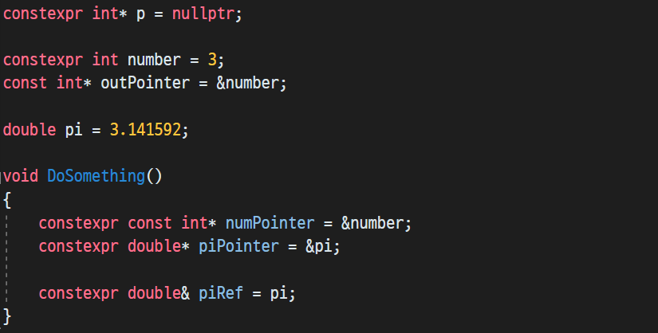
Item 2. constexpr
아래 코드를 분석해보자.
Notes:
여기서, outPointer 변수는 단순히 const에 대한 포인터임에 조심해야 한다.
numPointer 변수를 단순히 constexpr int* 타입으로 정의하면 오류가 발생한다.

Slide 16
Item 2. constexpr
const 변수와 constexpr 변수의 차이는 무엇일까?
일단, 두 변수 모두 한번 초기화하면 값을 변경할 수 없다.
constexpr 변수는 컴파일 시점 상수로, 컴파일 시점에 초기화가 이루어진다.
const 변수는 컴파일 시점에서 초기화가 이루어질 수도 있고, 런타임에 이루어질 수도 있다.
따라서, 컴파일 시점 상수를 요구하는 문맥에서는 constexpr 변수만 사용할 수 있다.
Notes:
컴파일 시점 상수를 요구하는 문맥 중 하나로는 배열의 크기가 있다.

Slide 17
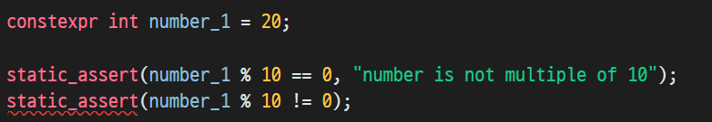
Item 3. static_assert
static_assert 기능을 사용해서, 컴파일 시점에 상수 표현식 값을 검사할 수 있다.
즉, 상수 표현식 값에 대한 컴파일 시점 assertion을 수행할 수 있다.
첫 인자는 반드시 bool 타입의 상수 표현식이어야 한다.
Notes:
메시지 인자를 생략하기 위해서는 컴파일러가 C++17 표준을 지원하고 있어야 한다.

